Slide 1
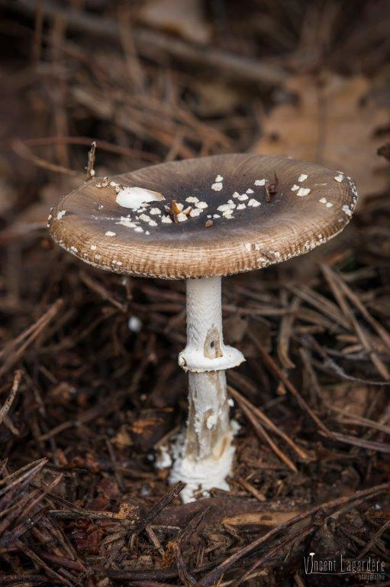
Réunion FAMO formation Base de données Ouest France 26/11/2019
Amanita pantherina - Amanite panthère
Notes:
Lecture de la charte en détail en pdf sur écran (et charte imprimée pour chacun)

Slide 2
Contexte concernant la protection de la nature
Importance des textes pour le monde naturaliste
Esp Dir.
Esp prot. Natio.
Esp prot. Régio.
Esp LRN
Esp Det
Esp conv.
Esp LRR
Souvent contractuel peu efficace (à traduire en droit français), contrôles internationaux
Réglementaire = protection réelle, police de la nature
Outils permettant d’orienter les politiques de protection de la nature, et délimiter les zones d’intérêts choisis pour les futurs projets de mise en protection de sites.

Slide 3
Contexte concernant la protection de la nature
Espèces à statut (conv. Dir. Prot., LRN, LRR, Det.) et habitats d’intérêt
(Valeur « équivalente » à du réglementaire)
Création liste ZNIEFF
Démarche de mise en protection :
RN, PN APPB, acquisition foncière N 2000, maitrise foncière,

Slide 4
Contexte concernant la protection de la nature
Il n’y a pas de champignon dans les annexes de directives européennes ou dans les conventions mondiales : donc pas de protection par ces biais
Il n’y a pas de liste d’espèce protégée en France : pas de protection par ce biais
Pas d’espèce protégée au niveau régional : idem
Pas de liste rouge française
Des listes rouges régionales (4 UICN)
3 listes d’espèces déterminantes en France
Pour établir ces éléments, il faut des bases de données, des connaissances brutes qui viennent au soutien du dire d’expert

Slide 5
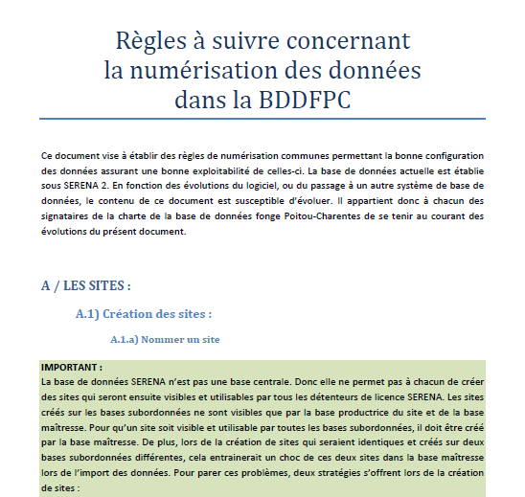
Etablissement des « Règles à suivre concernant la numérisation des données dans la BDDFPC »
Cas de la base de données fongique Poitou-Charentes

Slide 6
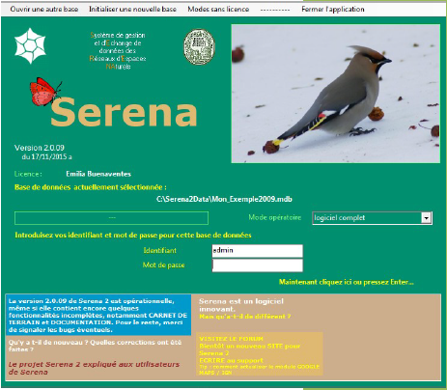
Un logiciel de BDD : SERENA
Logiciel construit par RNF

Slide 7
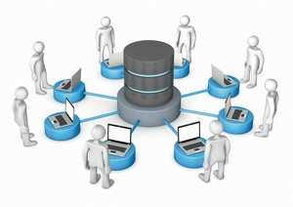
Un logiciel de BDD : SERENA

Slide 8
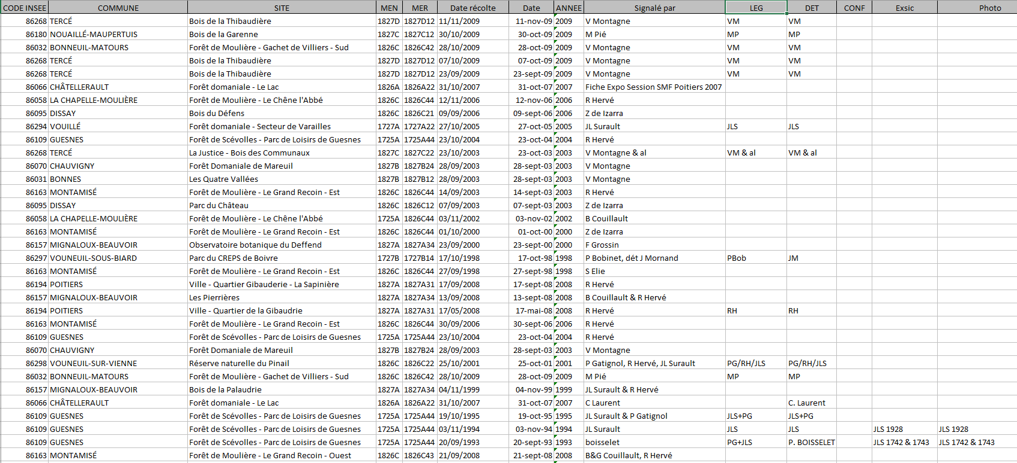
Différents types de sources

Slide 9
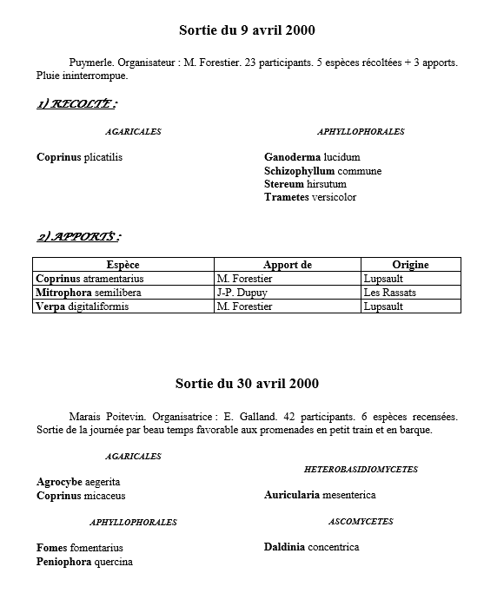
Différents types de sources

Slide 10
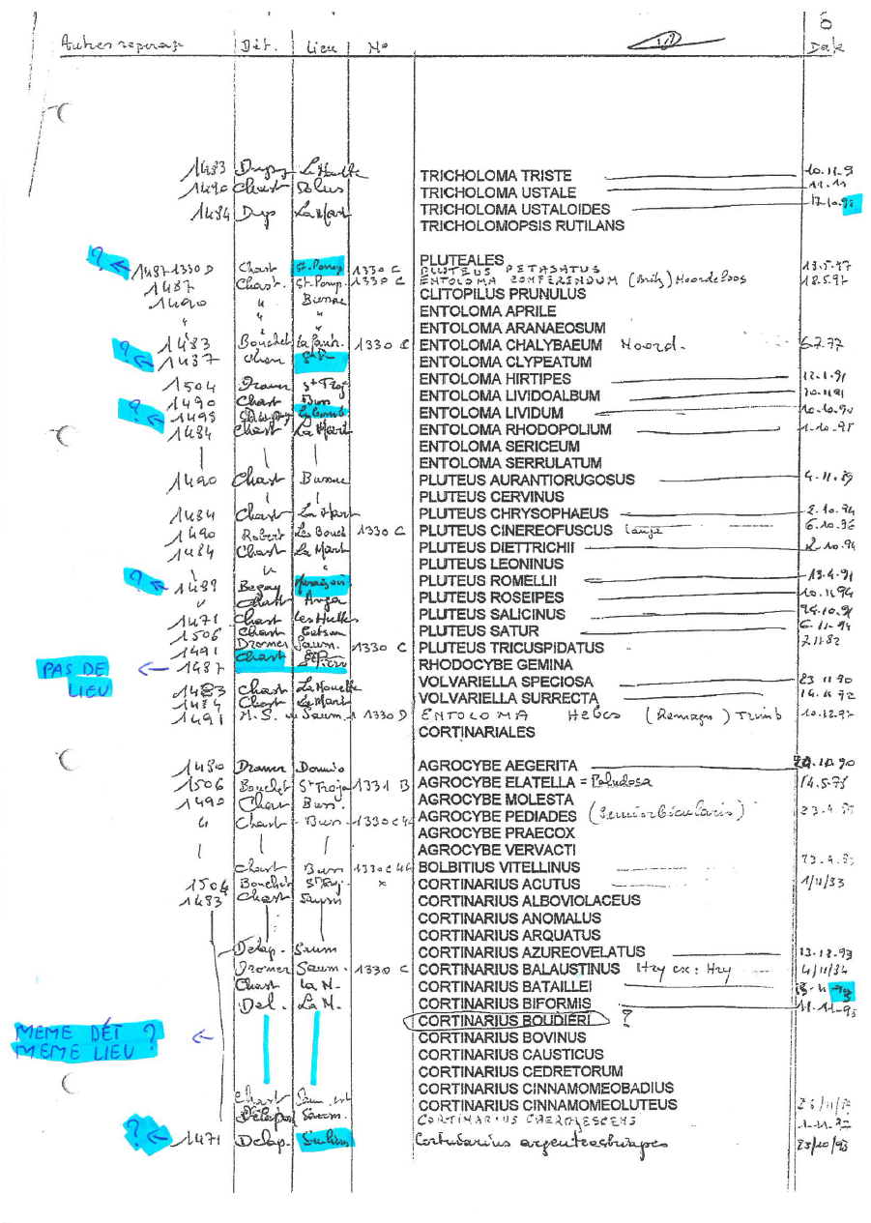
Différents types de sources

Slide 11
Numérisation des données
3700 h de travail (hors bénévoles myco)
4 services civiques consécutifs
(différents pbs : référentiel, serena)

Slide 12
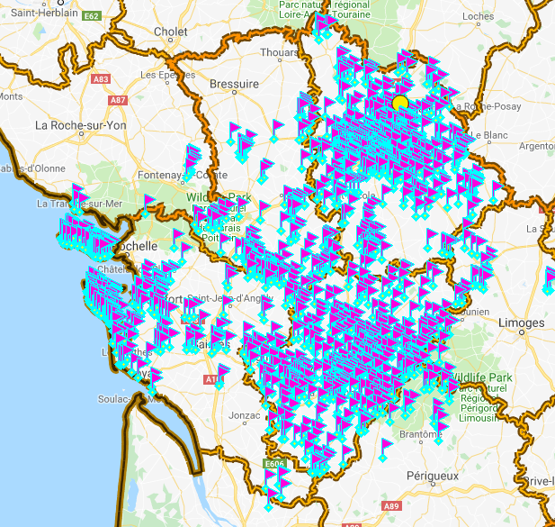
Répartition des sites (1 541)

Slide 13
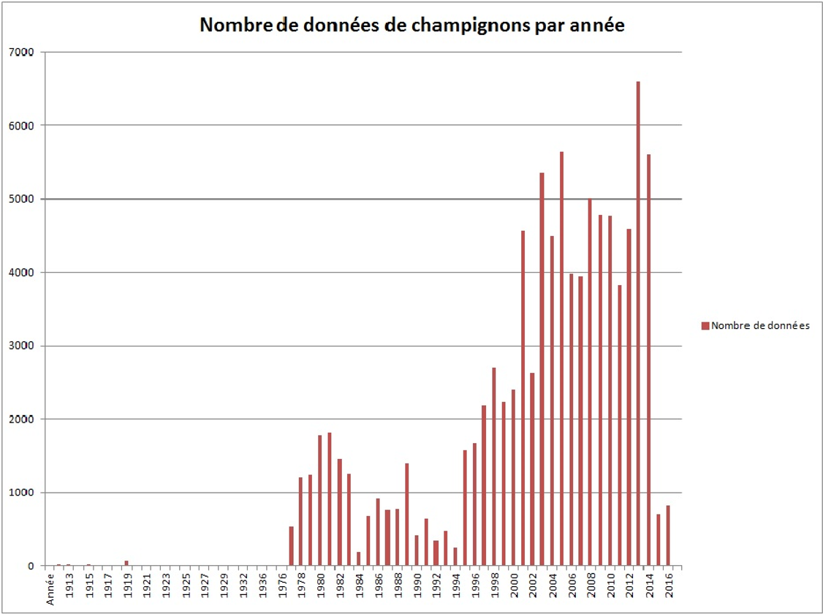
Volume par années (97 546)
Manque de saisie de données historiques

Slide 14
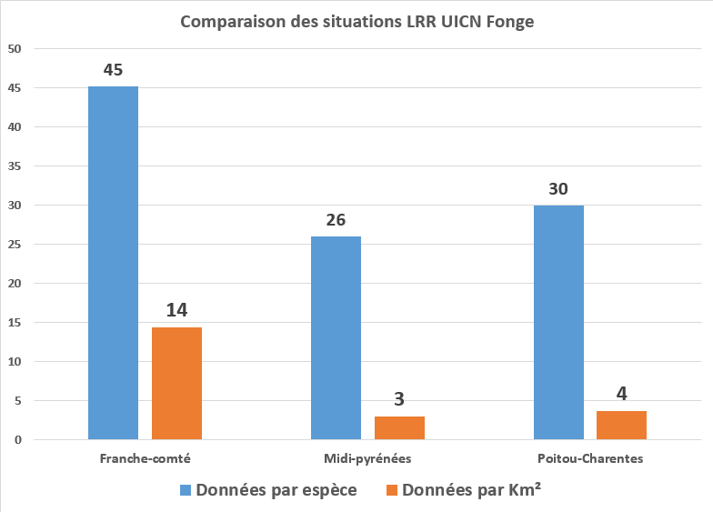
Densité des données

Slide 15
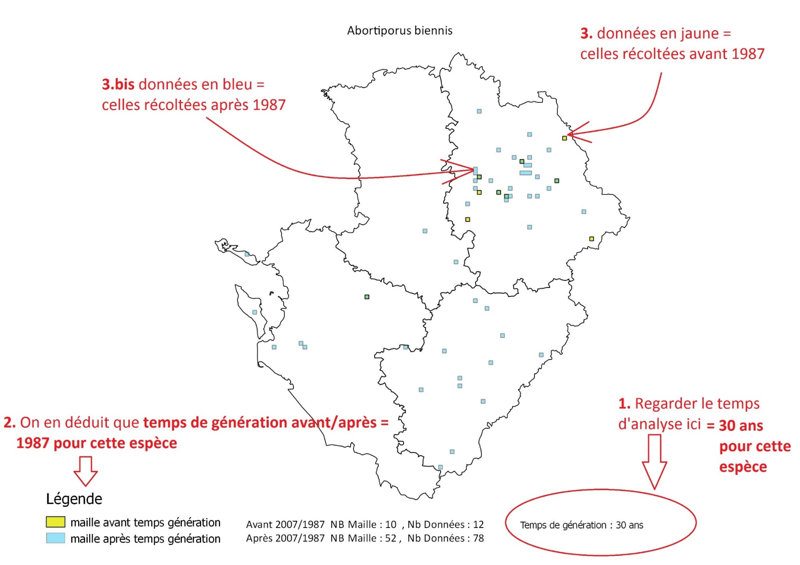

Slide 16
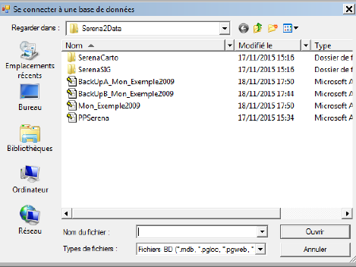
Rentrer votre identifiant et votre mot de passe

Slide 17
1er onglet : « Outils », permet d’avoir accès à une liste déroulante pour importer un fichier externe.
2nd onglet : module administrateur, permet de réaliser des connexions entre la centrale d'observation, base de donnée qui centralise les observations des bdd locales et de gérer les bases maîtresses et réparties.
3ème onglet : ouvre le module « Taxons », permet d’ajouter un taxon de façon temporaire au référentiel, ou tout simplement de visualiser le référentiel.

Slide 18
4ème onglet : ouvre le module « Syntaxons et habitats » qui comprend les référentiels habitats de SERENA.
Les fonctionnalités sont les mêmes que pour le module « Taxons ». Les référentiels habitats intégrés sont les suivants:
- Le Prodrome de la végétation
- Corine Biotope
- Les Cahiers de l’Habitat
- Natura 2000 et le code Eunice

Slide 19
5ème onglet : « Sources », permet de créer toutes les sources d’observations qu’elles soient multiples (source « équipe ») ou individuelles.
6ème onglet (planisphère) : « Sites », permet de recenser tous les sites que vous gérez, ou sur lesquels vous avez vu l’observation. C’est un champ obligatoire dans le module « Observations », donc le module « Sites » doit contenir au moins une fiche site. Vous pouvez également avoir accès à la hiérarchie des sites.
7ème onglet : « Relevés », la campagne d’observation, le cadre dans lequel vous avez observé l’espèce.

Slide 20
8ème : module central de SERENA, « Observation ». C’est depuis ce module que vous allez saisir les différentes observations, que vous allez pouvoir les exporter, les manipuler, …
9ème onglet : module Centrale d'Observation qui permet de récupérer les données partagées avec d'autres structures
10ème onglet : module « Cartographie » qui contient 2 sous-modules.
-> le module que vous utiliserez

Slide 21
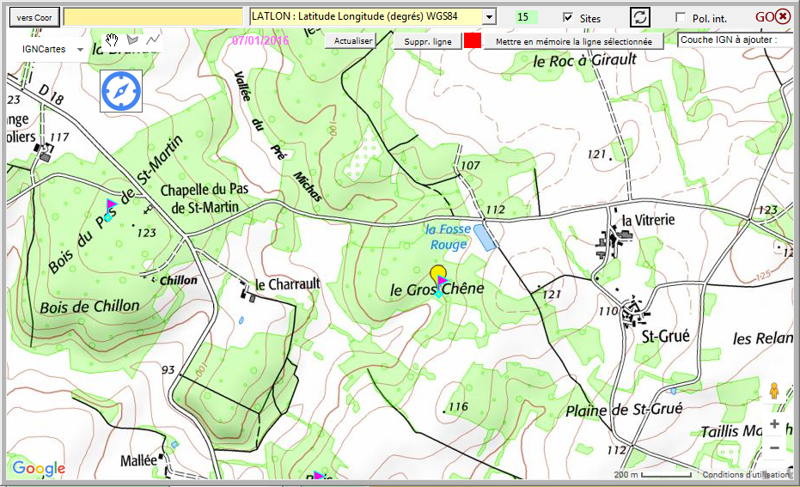
Sous-module Google maps

Slide 22
11ème onglet : permet de gérer les listes de choix (les options possibles de chaque champs présentés sous forme de liste déroulante).
12ème onglet : permet la gestion des paramètres de configuration des modules (à éviter).
13ème onglet : permet la gestion des fichiers attachés (documents MS Word, MS Excel ou même MS Access, documents OpenOffice, images et photographies, clips audio ou vidéo, pages Web stockées) par la mise en place d’un lien.
14ème onglet : permet de passer en mode terrain.
15ème onglet : Aide, très bien fournie avec un menu thématique très facilement consultable.

Slide 23
Créations de sites dans Serena
Vienne, Charente, Charente-Maritime, Deux-Sèvres,
Dordogne, Haute-Vienne, Vendée
-> + de 1500 sites aujourd’hui
(régions, départements, communes, lieux-dits, sites d’inventaire)
Création des sources (738) (légataires, déterminateurs, confirmateurs)
Prépare la BDD à la numérisation des données

Slide 24
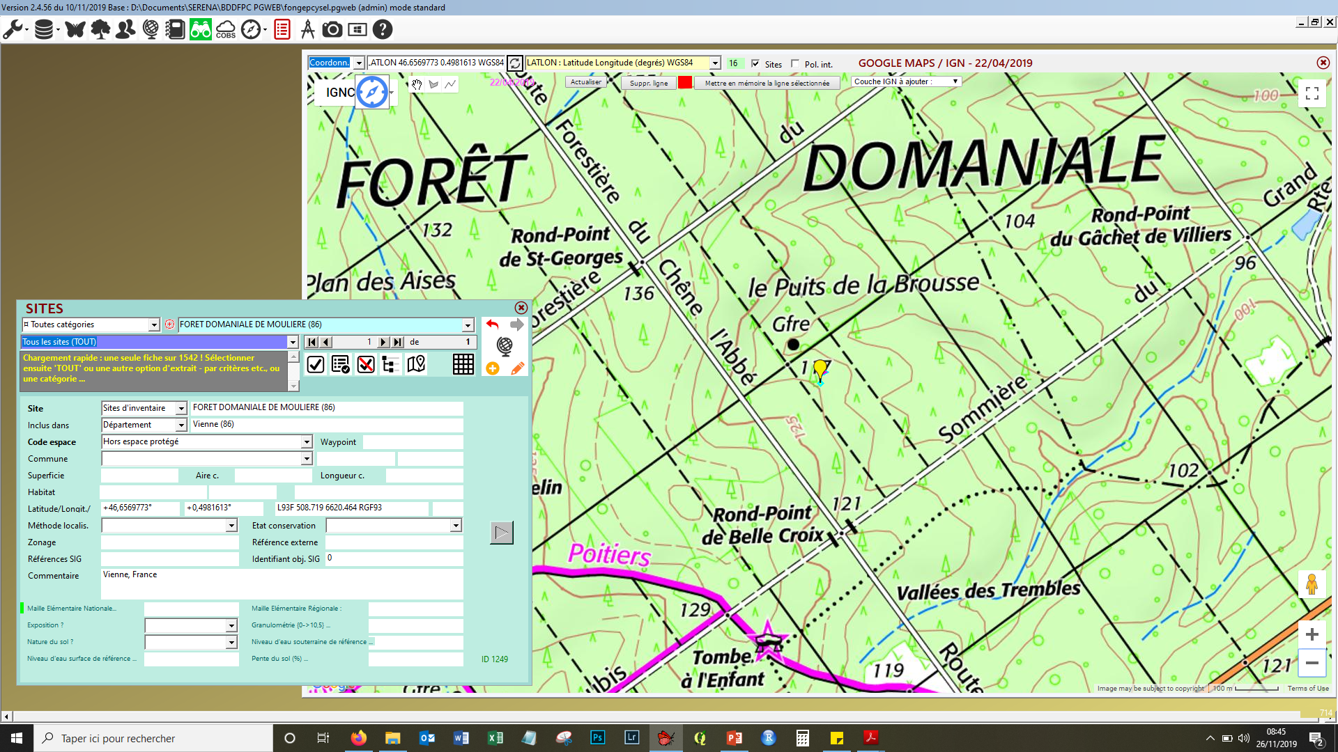

Slide 27
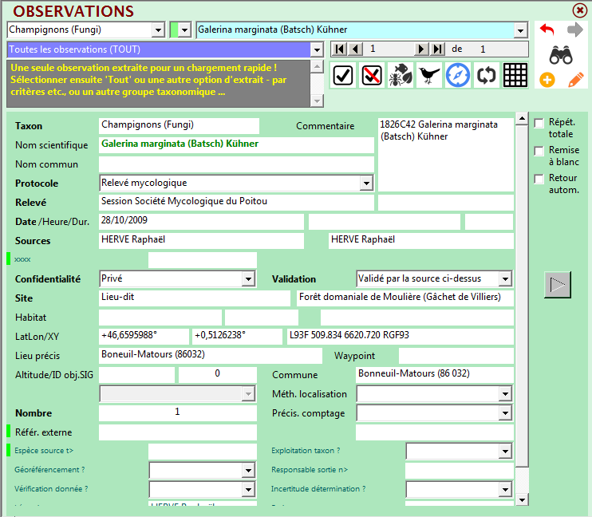
Le module Observation
Observations crées : Toutes les observations ou extraire à l’aide de critères
Étiquette « Champignons (Fungi) »
Nom de l’espèce
Protocole
Relevé de
Source :
Déterminateur
Confirmateur
Date
Site : liste déroulante
Numéro d’Exsiccata
Légataire
Notes:
Le module Observations:

Slide 28
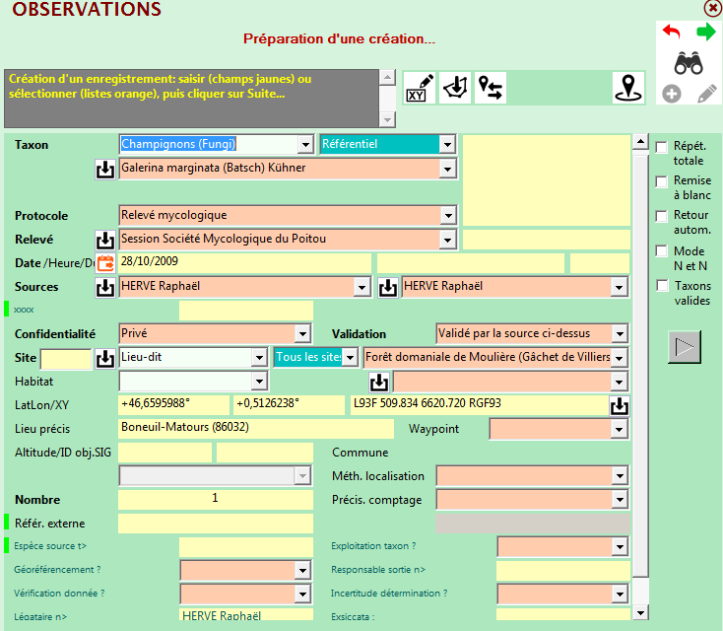
Saisir une observation dans SERENA
Par où commencer?
Ouvrir les modules Observations, Taxons et Sources
2
13
1
3
4
5
6
7
8
9
10
11
12
Notes:
Ouvrir
le module observations
Le module Taxons
Le module Sources
Module Observations:
1 Pour gagner qq secondes:
Cocher Répétition Totale si on veut garder les mêmes caractéristiques de site, de source, … pour plusieurs observations à suivre
OU Cocher Remise à blanc si on veut avoir tous les champs blanc à la prochaine saisie
ET Cocher Retour automatique si on veut qu’après la validation d’une saisie d’observation, le module se mette directement en mode « Préparation d’une création »
2 : Renseigner le champs Taxon, en vérifiant en même temps dans le module Taxons si il existe (en gras)
Si c’est un synonyme, le champs taxon le renseignera, il faudra donc double cliquer sur le réel taxon (en gras) puis dans le module Observations clic sur boîte aux lettres
3 Protocole : Relevé mycologique, personnel…
4 Relevé : Personnel ou de quel organisme ou lors d’une sortie
5 Date : Toujours le même format JJ/MM/AAAA
6 Sources
À gauche : déterminateur
À droite : confirmateur
7 Confidentialité : privé
8 Validation : validé
9 Site : importer un site déjà créé, importer le géoréférencement du site créé en cliquant par la boîte au lettres OU vous pourvez géoréférencer vous-même plus précisément tout en gardant le nom du site -> cocher géoréférencement Réel plus bas.
Remarque : pour voir apparaître une mise à jour, il faut fermer la fenêtre et la réouvrir
Autres critères:
10 Espèce source: dans module Taxons -> copier ID -> coller dans Espèce source t> -> quand vous validerez le nom de l’espèce apparaîtra
-> on peut aussi mettre ça dans commentaire
- 11 Légataire n> : dans module Sources -> copie de ID -> coller dans la cellule -> quand vous validerez l’observation, le nom de la personne apparaîtra
12 Exsiccata
13 Vous pouvez mettre un commentaire si vous voulez

Slide 30
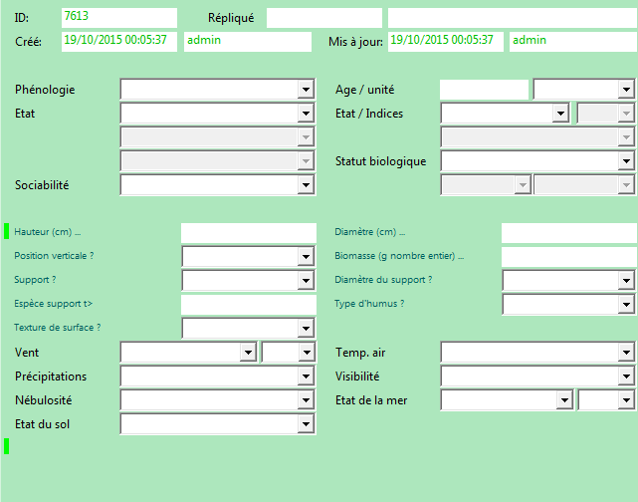
Saisir une observation dans SERENA
14
Notes:
14 : hauteur, support, espèce support…

